Slide 1

Progetto ingegneria del software Sky Hotel management
Pawel Stalowczyk - 1073420
Alessandra Cortinovis - 1073344

Slide 2

Obbiettivo
L’obbiettivo dell’applicazione è di rendere più fluida e maneggevole la gestione delle attività di Sky Hotel, specialmente per i receptionist. Infatti nell’applicazione sono raccolti tutte le operazioni necessarie al personale.
Le operazioni comprendono, per i receptionist:
Gestione delle stanze,
Check-in,
Check-out,
Visualizzazione delle stanze occupate;
Storico delle prenotazioni.
Nell’applicazione è compresa anche un’area per l’amministratore che ha la possibilità di autorizzare o meno l’accesso dei vari receptionist sulla piattaforma.

Slide 3
Difficoltà incontrate
Le difficoltà incontrate durante il progetto riguardano soprattutto i tool di progettazione.
Avevamo iniziato con due tool diversi, uno con Apache NetBeans e l’altro con Eclipse. A causa di difficoltà riscontrate abbiamo deciso di usare entrambi Apache NetBeans.
Anche con il passaggio dallo scheletro della struttura in UML a codice Java abbiamo avuto dei problemi, per questo abbiamo deciso di impostare una piccola parte in UML e il resto implementare a mano e aggiornare il file UML.

Slide 4


Paradigmi di programmazione e modellazione utilizzati e tools
Paradigmi e linguaggi
tools
Per la programmazione il linguaggio principale utilizzato è stato Java, quindi linguaggio di programmazione ad oggetti, e il linguaggio SQL.
Il linguaggio di modellazione utilizzato è UML.
I paradigmi utilizzati sono quelli dei linguaggi elencati sopra: Java, SQL e UML.
Come tools sono stati utilizzati:
Apache NetBeans per la programmazione, all’interno del quale è sato utilizzato JFrame per la rappresentazione grafica delle finestre.
StarUML per i diagrammi in UML.
? Power Point per le bozze della parte grafica.

Slide 5
Software configuration management
Come strumento per configuration management è stato usato github per la condivisione del codice sorgente e dei file (e.s. diagrammi e bozze per design) relativi al progetto.
Le operazioni di commit, push e pull sono state effettuate direttamente dall’IDE utilizzato, Apache NetBeans, in quanto incorporate all’interno.

Slide 6
Software life cycle
Il modello di processo utilizzato per la realizzazione del progetto è quello agile, più precisamente il metodo scrum a prototipazione con sviluppo incrementale.
Le attività di ingegneria dei requisiti, progettazione, design e implementazione sono alternate.
La creazione del prototipo è stata fatta ispirandosi al modello MDA, pensando prima al modello del programma che si voleva creare e successivamente implementando le varie funzionalità. Il programma finale è frutto dell’ampliamento del prototipo creato inizialmente.

Slide 7
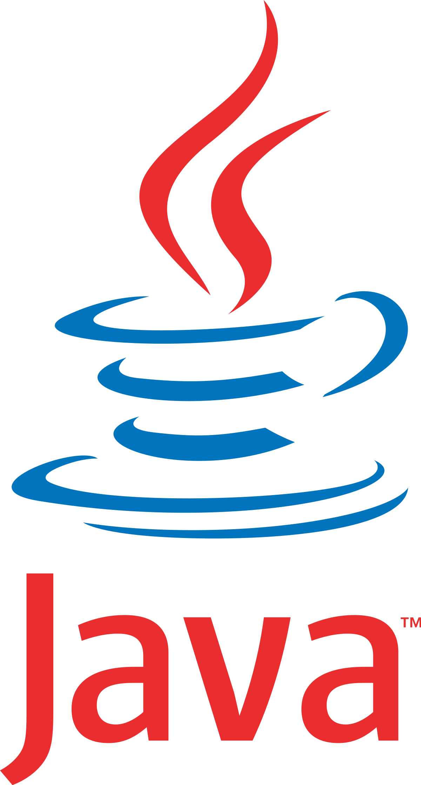

Requisiti
Gli standard seguiti durante le fasi del progetto sono quelli Java, in quanto il programma è scritto principalmente nel linguaggio java, e seguendo gli standard SQL per la parte di creazione delle tabelle del database.

Slide 8
Architettura

Slide 9
Design pattern
Lo stile architetturale utilizzato per il progetto è lo stile Façade, che si adatta meglio alla struttura del programma.

Slide 10
Modellazione
Diagrammi realizzati:
Use case diagram con tutte le operazioni previste per la gestione;
Class diagram
State machine con rappresentazione dello stato della camera (libera, occupata, in modifica, …);
Sequence diagram che descrive i passi svolti dalle varie figure durante la richiesta di autorizzazione/registrazione del nuovo utente all’amministratore;
Activity diagram che contiene tutte le operazioni e attività svolgibili dalle varie figure nel programma.

Slide 11
Implementazione
Nel programma sono state implementate:
Gestione delle stanze: inserimento stanza;
Check in: inserimento dati cliente e dettegli della stanza e periodo in cui alloggia allo Sky Hotel;
Check out: ricerca del cliente in base alla stanza occupata e calcolo del costo dell’alloggio.
Visualizzazione stanze occupate: visualizzazione elenco dei clienti e relative stanze occupate;
Visualizzazione archivio contenente lo storico delle prenotazioni.
Non sono state implementate:
le opzioni di elimina e modifica dei dettagli della stanza;
Opzione di selezionare il cliente dalla stanza occupata per andare direttamente al check out.

Slide 12
DEMO

Slide 13
Testing

